Slide 1
ESTUDO METÓDICO
O EVANGELHO SEGUNDO O ESPIRITISMO
CAPÍTULO 6
1 – O JUGO LEVE
O CRISTO CONSOLADOR

Slide 2
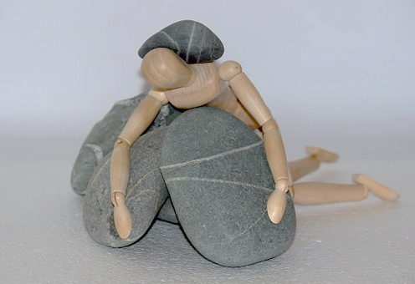
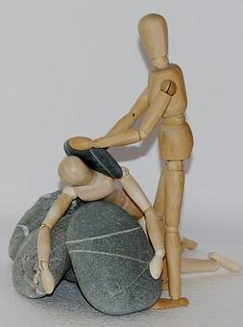
O JUGO LEVE
TODOS OS SOFRIMENTOS:
MISÉRIAS
PERDA DE SERES QUERIDOS
DORES FÍSICAS
DECEPÇÕES
ENCONTRAM SUA CONSOLAÇÃO NA FÉ NO FUTURO E
NA CONFIANÇA NA JUSTIÇA DIVINA

Slide 3
O CONVITE
VINDE A MIM, TODOS VÓS QUE ESTAIS AFLITOS
E SOBRECARREGADOS QUE EU VOS ALIVIAREI.
SUAVE É O MEU JUGO E LEVE O MEU FARDO.

Slide 4
QUEM SÃO OS CONVIDADOS ?
SENDO OS SOFRIMENTOS CONSEQUÊNCIAS DOS NOSSOS ATOS, A CURA COMPETE A NÓS.
O EVANGELHO DE JESUS NOS FORNECE
OS MEIOS PARA SUPERÁ-LOS.
TODOS NÓS, OS SOBRECARREGADOS E AFLITOS.

Slide 5
CONCLUSÃO
A LIBERTAÇÃO DOS SOFRIMENTOS
QUANDO VIRÁ ???
NA FÉ NO FUTURO E NA CONFIANÇA NA JUSTIÇA DEUS.
COM A REFORMA ÍNTIMA,
E A VIVÊNCIA DOS ENSINOS DE JESUS.

Slide 6
Para gente pensar . . .
OBSERVE O QUADRO ABAIXO E DESCUBRA O QUE PODEMOS
FAZER PARA CONSEGUIRMOS A REFORMA ÍNTIMA:
CONFIANÇA
DIVINA
AFLIÇÕES
DECEPÇÕES
FÉ NO
FUTURO
MISÉRIAS
TRIBULAÇÕES
PERDA DE
PESSOAS
AMADAS
ENSINOS DE
JESUS
DORES FÍSICAS

